Slide 1

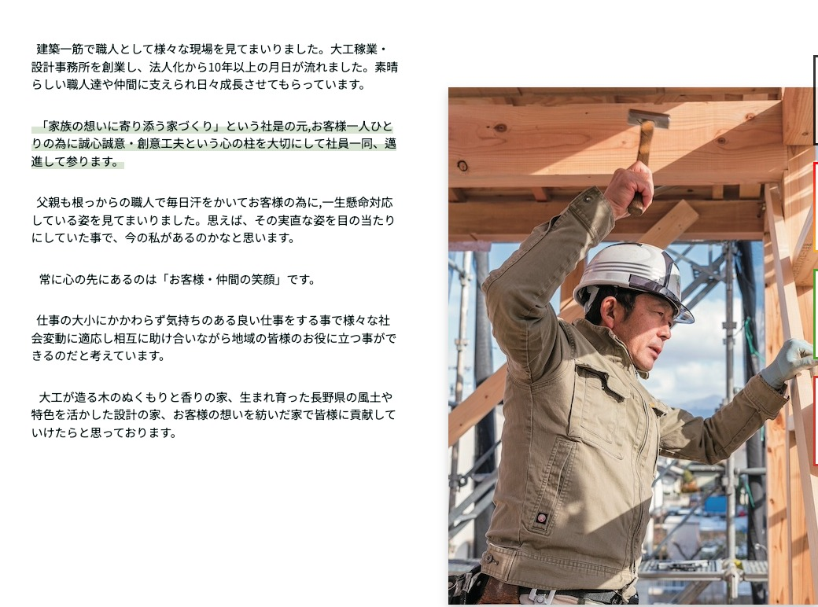

求人コンテンツ01
平日 08:00〜17:00
026-225-9906
公式LINE
応募する
成長中の当社で、あなたの力を活かしませんか？
希望がある生き方を応援する会社
メッセージ
「お客さまが望むものをつくりたい」自社の大工が作るオーダーメイドの家にこだわりを持ち、お客さまの夢を形にする“寄り添う家づくり”をご提供しております。
豊木工舎の特長
寄り添う家づくり
「寄り添う家づくり」これが当社の合言葉です。
あなたのため、ご家族のため、みんなのために 誠心誠意・創意工夫のご提案と対応をお約束して皆様の夢へのお手伝いをさせていただきます。
自社大工が木工事を担う
皆当社の家づくりにおける重要な木工事は、自社大工や 専属大工が棟梁を務めていきます。木造住宅の長い経験で培った技術を活かし、大事な家の中心を造りあげていきます。
3D設計とVR内覧
設計後、図面だけではわかりづらい完成時の姿を、よりイメージしていただきやすいように、弊社では3D設計画像とVR（バーチャル・リアリティ）システムによる内覧を導入しています。

Slide 2
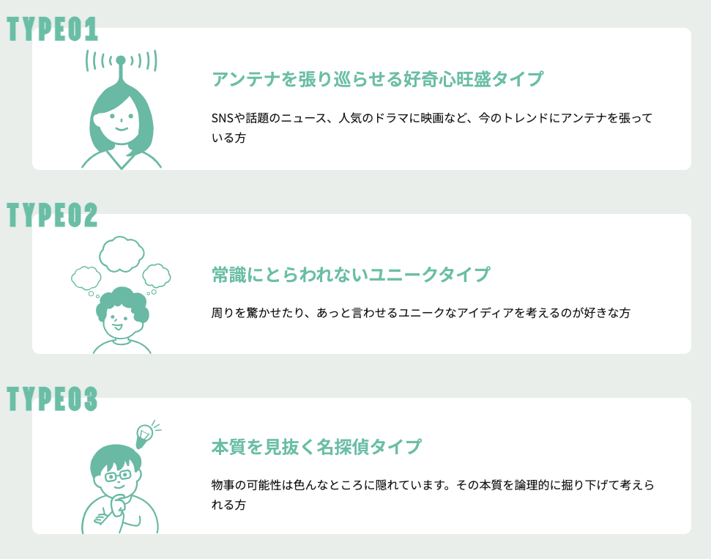
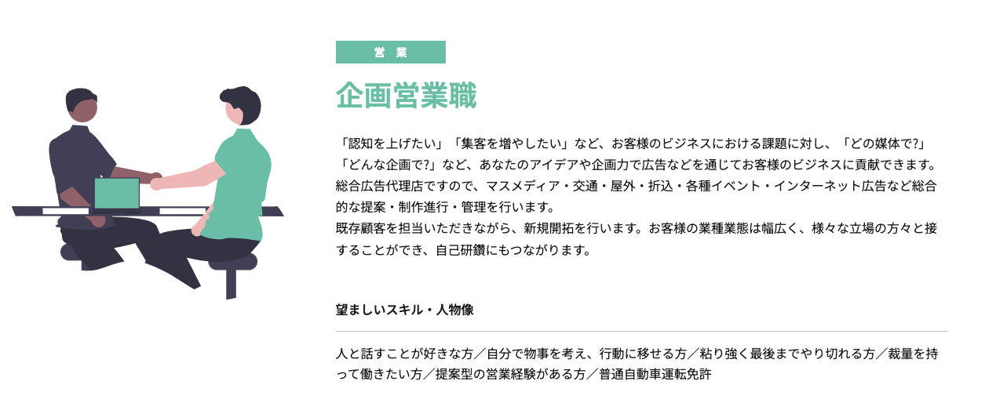
求人コンテンツ02
こんな個性大歓迎
募集職種
大工
営業
施工管理
事務職
早速応募する

Slide 3
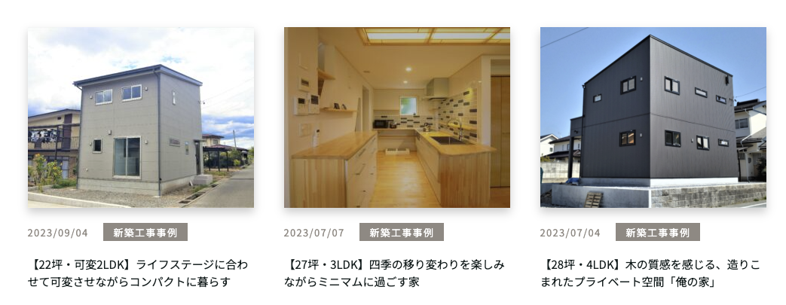
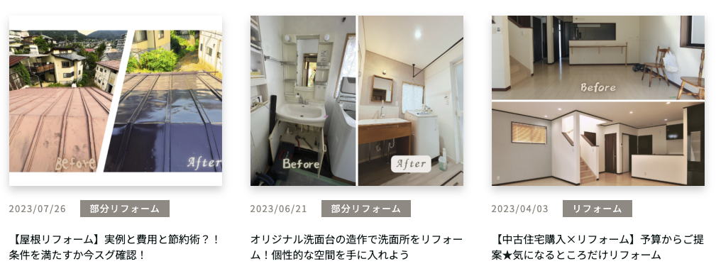
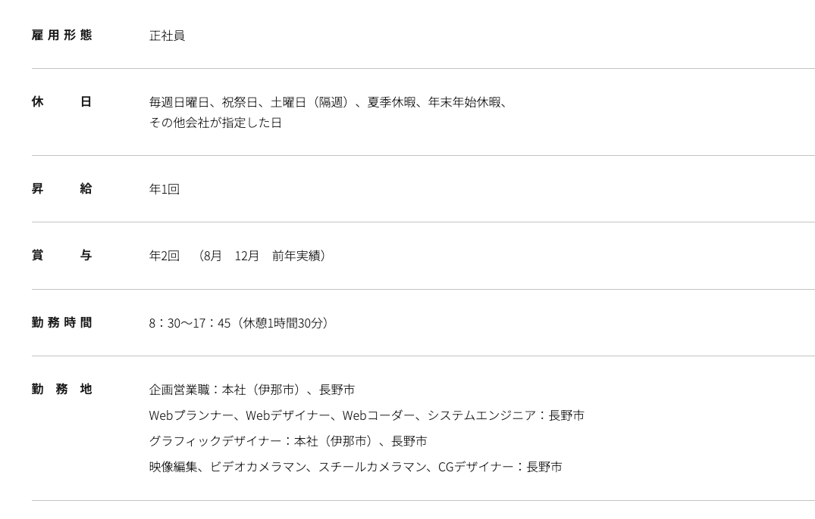
求人コンテンツ03
施工事例
募集要項

Slide 4
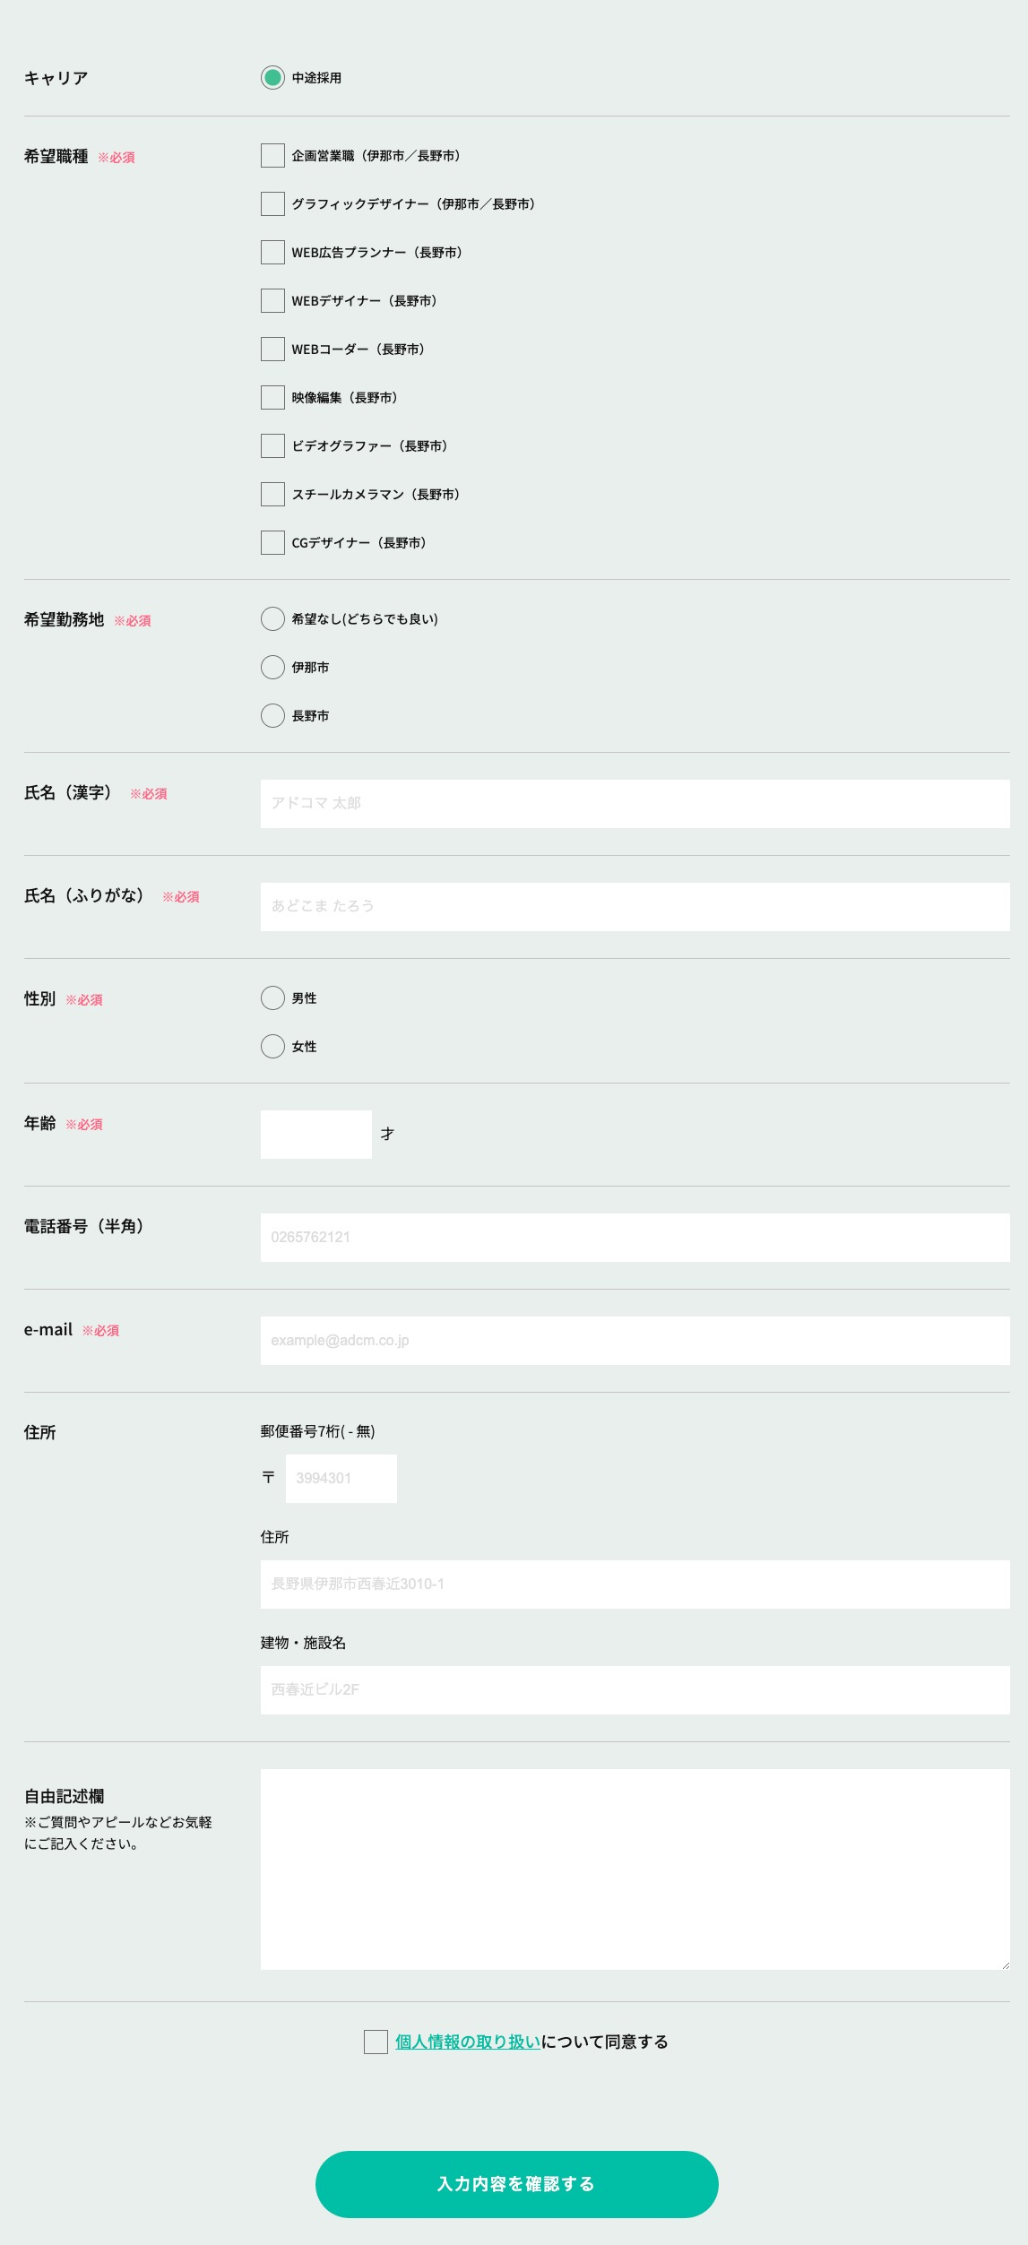
求人コンテンツ04
応募はこちらから

Slide 5
プライバシーポリシー
SAIRU
平日 08:00〜17:00
026-225-9906
公式LINE
応募する
ホーム > プライバシーポリシー
プライバシーポリシー
1. 個人情報の取得
テキストテキストテキストテキストテキストテキストテキストテキストテキストテキストテキストテキストテキストテキストテキストテキストテキストテキストテキストテキストテキストテキストテキストテキストテキストテキスト
2. 個人情報の利用
テキストテキストテキストテキストテキストテキストテキストテキストテキストテキストテキストテキストテキストテキストテキストテキストテキストテキストテキストテキストテキストテキストテキストテキストテキストテキスト
3. 個人情報の提供
テキストテキストテキストテキストテキストテキストテキストテキストテキストテキストテキストテキストテキストテキストテキストテキストテキストテキストテキストテキストテキストテキストテキストテキストテキストテキスト
4. 個人情報の取扱いに関する法令遵守
テキストテキストテキストテキストテキストテキストテキストテキストテキストテキストテキストテキストテキストテキストテキストテキストテキストテキストテキストテキストテキストテキストテキストテキストテキストテキスト
5. 個人情報の安全管理
テキストテキストテキストテキストテキストテキストテキストテキストテキストテキストテキストテキストテキストテキストテキストテキストテキストテキストテキストテキストテキストテキストテキストテキストテキストテキスト
6. 個人情報に関する問合せ
テキストテキストテキストテキストテキストテキストテキストテキストテキストテキストテキストテキストテキストテキストテキストテキストテキストテキストテキストテキストテキストテキストテキストテキストテキストテキスト
7. その他
テキストテキストテキストテキストテキストテキストテキストテキストテキストテキストテキストテキストテキストテキストテキストテキストテキストテキストテキストテキストテキストテキストテキストテキストテキストテキスト
相談対応受付窓口
○○○○○○○○○○○○○○○○○○
代表者名○○○○○○
©︎ Copyright

